Slide 1
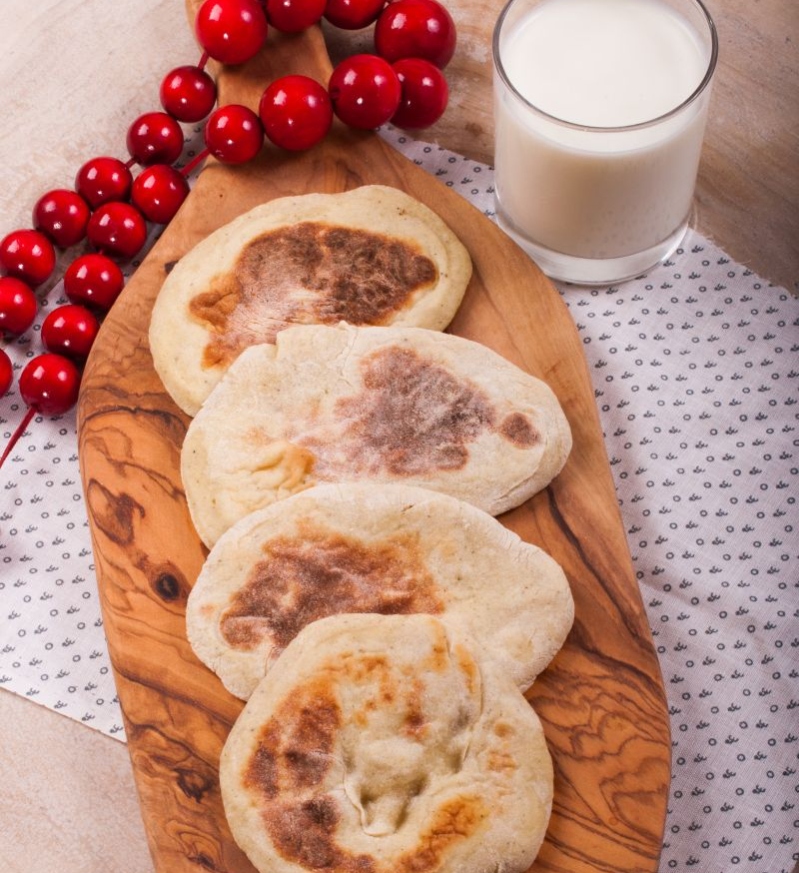

Moskole, czyli placki po góralsku
Wykonanie:
Sandra Radziszewska

Slide 2

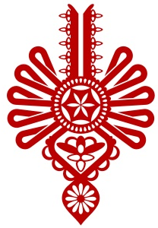
Moskole – placki pieczone na blasze, potrawa regionalnej kuchni podhalańskiej.
W kuchni góralskiej moskole na kuchennej blasze powszechnie pieczone były do lat 60. ubiegłego stulecia. W wielu góralskich domach nadal używa się metody pieczenia tych placków na rozgrzanych blachach pieca kuchennego.
Wielu górali twierdzi, że „Ik smacek jest wtej inksy i grzecniy łoskoce gymbe, bo dobrze wyklepany moskol mo siy wysusyć, a nie upiyc.”

Slide 3
Ciekawostka
O moskolu owsianym ułożono przyśpiewkę.
Moskolicku łowsiany na blasce piecony
jesceś nie upiecony, juzześ łobrymbiony.

Slide 4
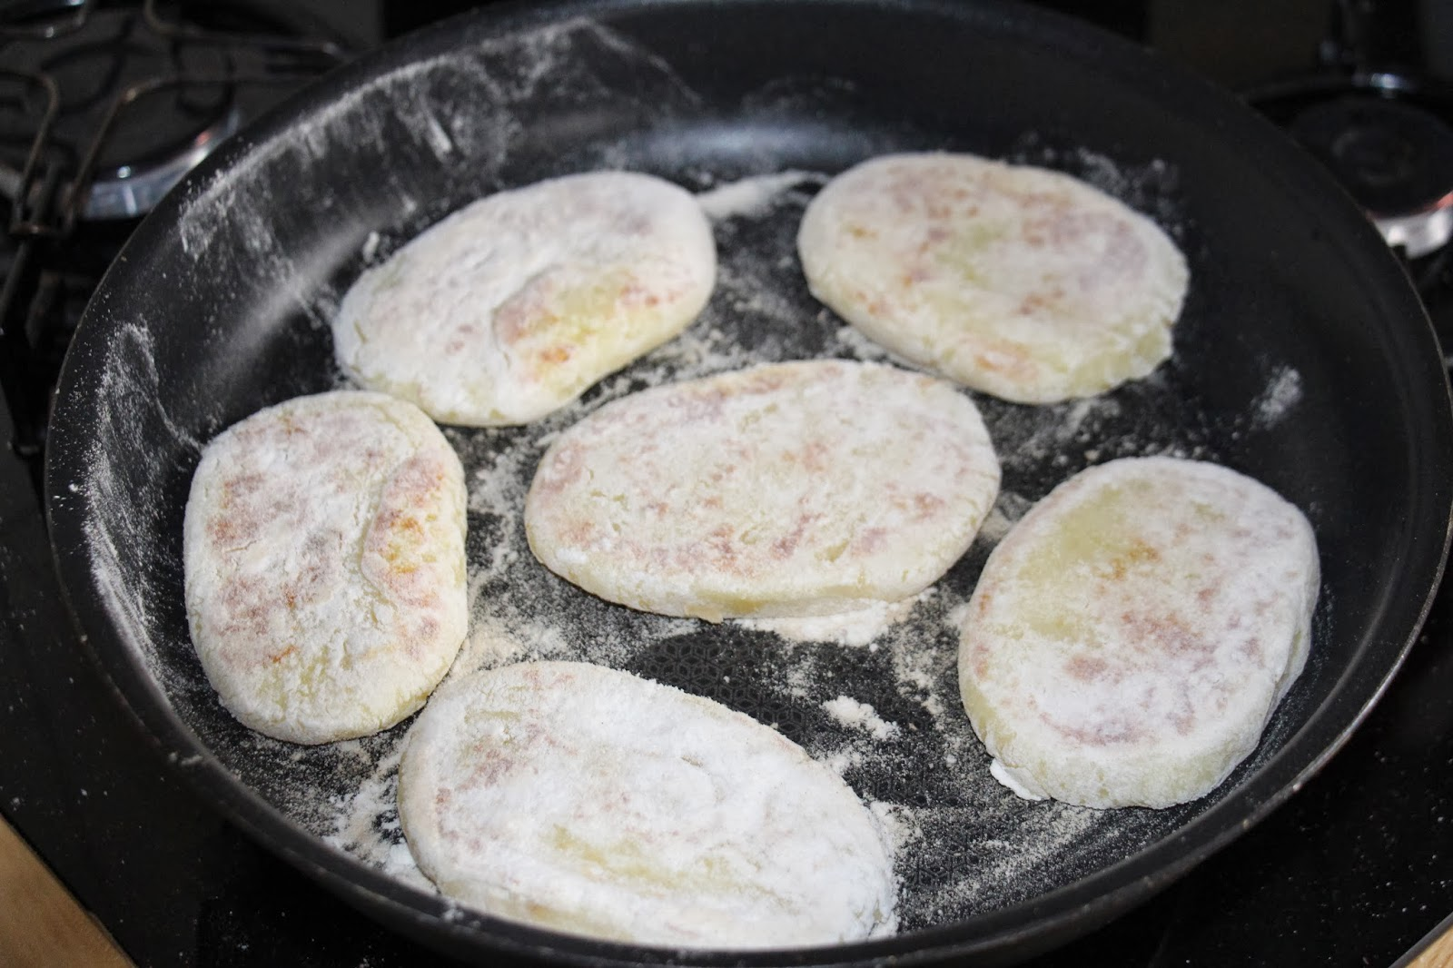
Składniki:
- 1 kg ziemniaków
- 0,5 kg mąki pszennej
- szczypta soli
- 1 jajko
- sos czosnkowy lub bryndza

Slide 5
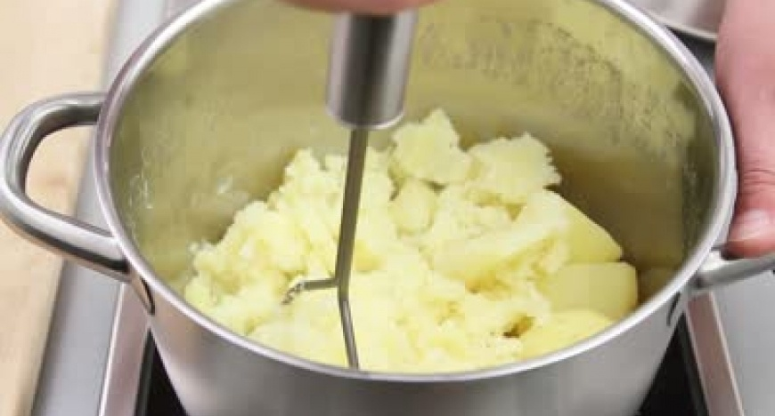
Wykonanie:
Ziemniaki ugotować i zemleć
lub zgnieść na gładką masę.

Slide 6
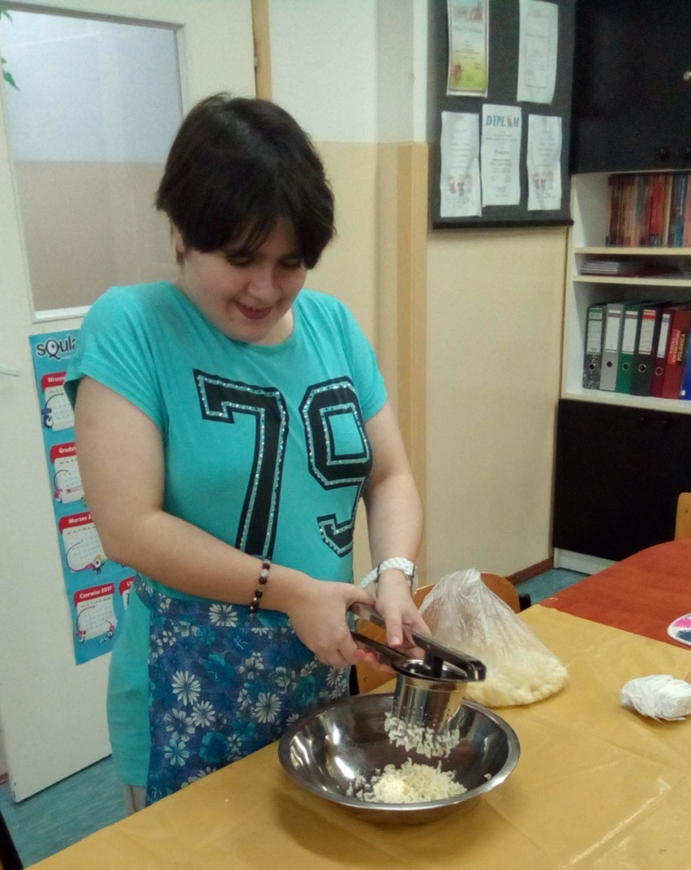
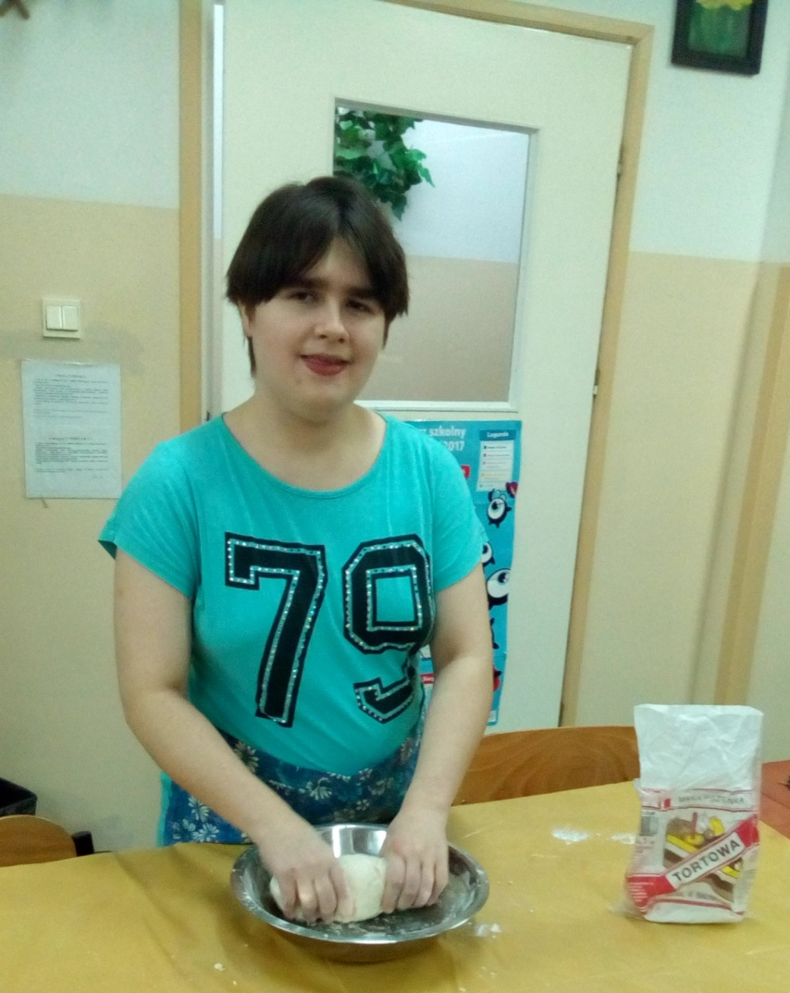
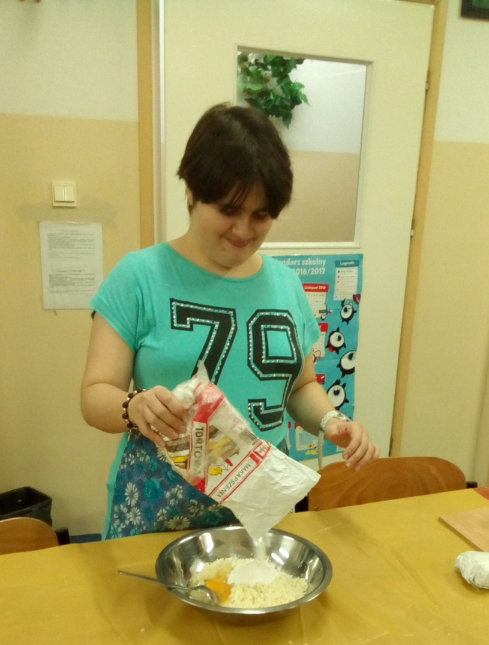

Slide 7
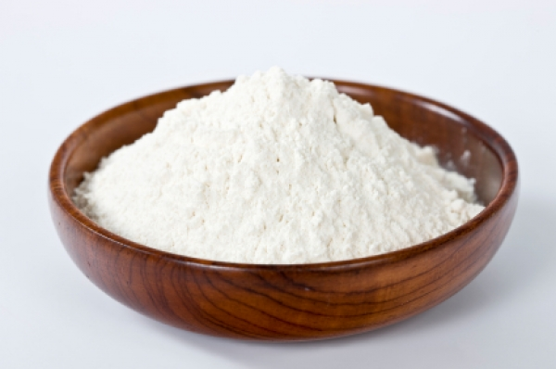
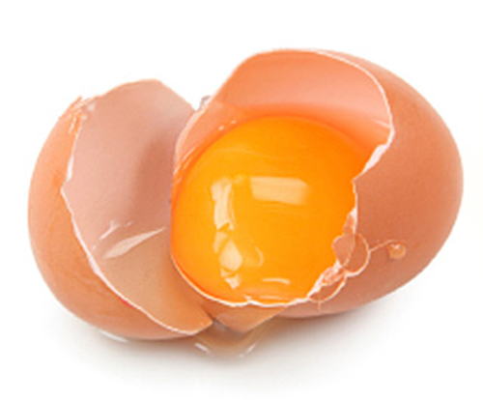
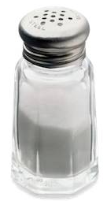
Dodać mąkę, jajko, sól.
Wyrobić ciasto. Formować małe owalne placuszki.

Slide 8
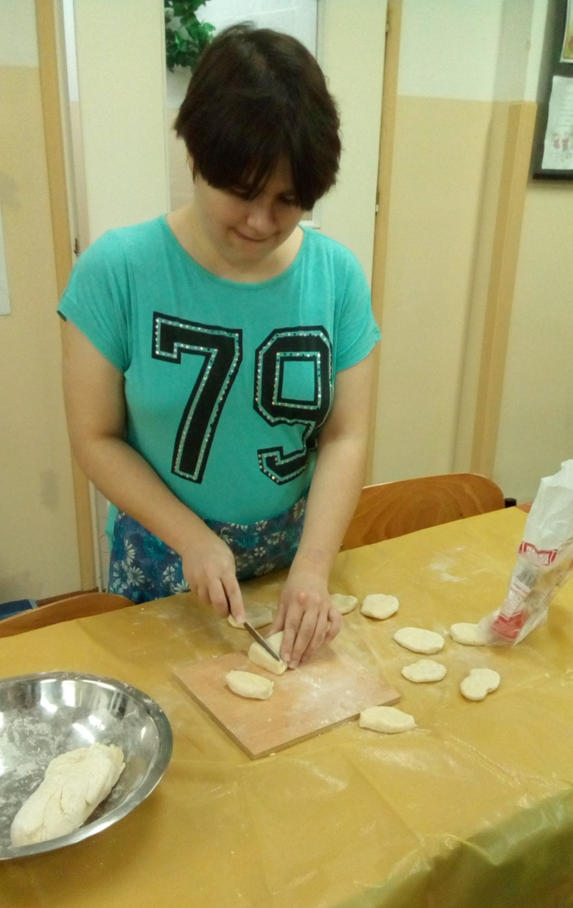
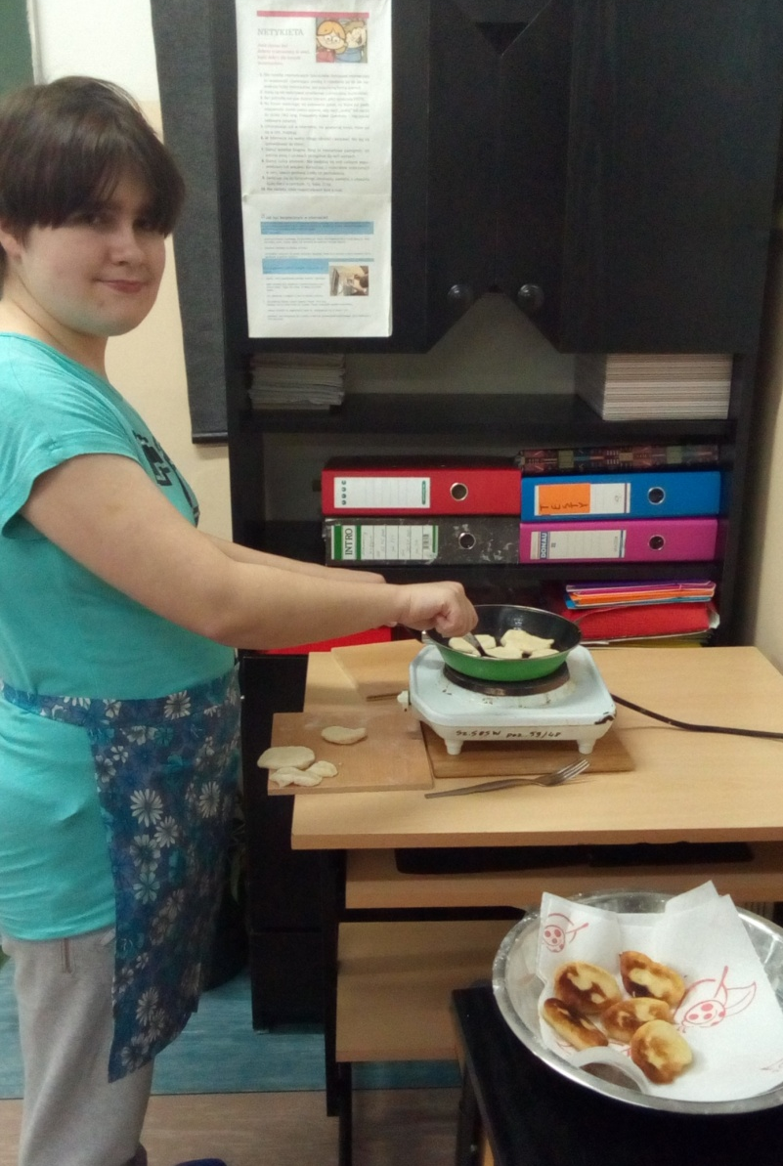

Slide 9
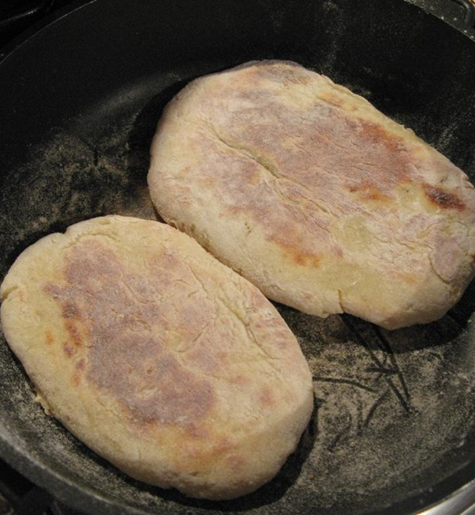
Smażyć na patelni
bez tłuszczu do momentu zarumieniania.
Podawać z sosem czosnkowym lub bryndzą.
Najlepsze są z pieca węglowego pieczone na blaszce.

Slide 10



